Slide 1

2018
JAVA – 设计模式之
状态模式
State Pattern
讲师：研发部-李磊磊
Notes:
复杂度3

Slide 2
什么是状态模式
状态模式(State Pattern)属于行为型模式之一,它允许一个对象在其内部状态发生改变时而改变它的行为，看起来像修改了它的类。

Slide 3
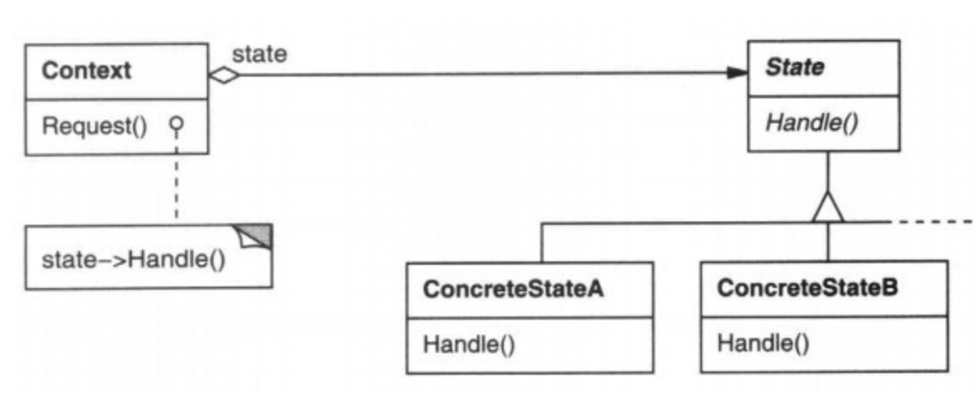
状态模式的角色UML
Context角色
State接口角色
ConcreteState角色
Notes:
1、Context环境类角色
定义了客户感兴趣的访问接口；维护ConcreteState子类的实例；并且定义当前相关的状态；
2、抽象状态类角色
定义了状态类特性的行为接口
3、ConcreteState具体状态类角色
每一个子类实现了一个与Context的状态相关的行为
代码演示完毕后，说明代码优化的部分，与其他讲解中，状态模式对象引用传递的不同之处

Slide 4
状态模式的应用场景
对象的行为随着状态的改变而发生变化
条件、分之语句的替代者

Slide 5
状态模式的优缺点
优点
将不同的状态拆分出来，符合开放封闭原则
可替换条件判断语句，代码易于阅读
可动态的增加新的状态，每种状态只负责自己的业务，符合单一职责原则
通过状态模式共享一个状态，减少维护状态的代码复杂度
缺点
设计之初要对状态有明确的分类和抽象，否则在增加新的状态时，状态和结构将变得更加复杂，且有可能破坏开放封闭原则

Slide 6
作业
找到你负责的产品中，可以应用到状态模式的业务，并加以优化。
如果实际项目中没有适用的场景，请观察生活中的例子，用代码实现状态模式
Notes:
下节引言：
《速度与激情》是大家都喜欢的系列电影，而高性能跑车也是很多人向往的大玩具。在高级轿车中，有“经济模式”、“运动模式”、“雪地模式”等，汽车提供了多种策略供我们选择以应对外界不同的环境的变化，那么在软件设计开发中，如何使用类似的方式，以灵活地适应不同的应用场景？
下节：策略模式

Slide 7
谢 谢 观 看
Thanks for your time

